Slide 1
Учитель математики МАОУ № 17 г.Белорецк Перминова Вера Алексеевна

Slide 2
«Природа говорит языком математики: буквы этого языка – круги, треугольники и иные математические фигуры» Галилей

Slide 3
Применение первого признака равенства треугольников к решению задач.

Slide 4
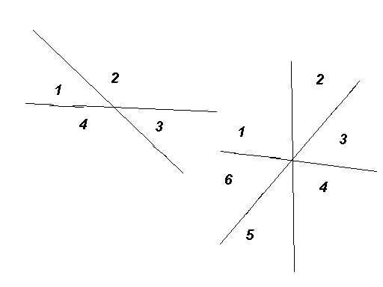
Что изображено на рисунке?

Slide 5
Ответьте на вопросы.
Дать определение треугольника.
Какие фигуры называются равными?
Какие треугольники называются равными?
Сформулировать первый признак равенства треугольников?
Почему его назвали признаком?
Доказать первый признак равенства
треугольников.

Slide 6
Решите задачи.
1.В треугольнике АВС назовите : угол, заключенный между сторонами АВ и ВС;
Сторону, лежащую напротив угла А, угла В,
угла С.
2.Известно, что треугольник АВС равен треугольнику МНК, в них АВ=5,НК=3, АС=4,
угол А =60º,угол Н=30º.Найти все оставшиеся неизвестные элементы.

Slide 7
Алгоритм.
Чтобы доказать, что _______равны, надо найти треугольники, содержащие эти______и доказать равенство треугольников.
Чтобы доказать, что треугольники ____ равны, надо найти три пары соответственно равных элементов. У них 1)_____
2)______
3)______,
Значит, по ____________треугольники равны, следовательно равны и соответствующие элементы.

Slide 8
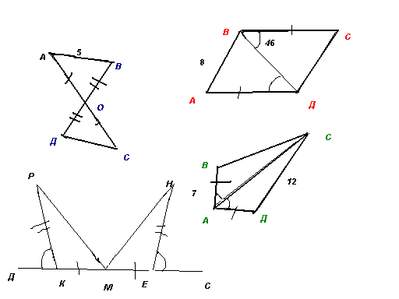
Найдите пары равных треугольников и докажите их равенство.

Slide 9
Найти соответственно равные элементы

Slide 10
Еще одна задача.
Известно, что треугольник АВС равен треугольнику А₁В₁ С₁ ,на сторонах АС и А₁С₁ отмечены точки Д и Д₁ так, что СД=С₁Д₁. Докажите, что треугольник СВД равен треугольнику С₁В₁Д₁.

Slide 12
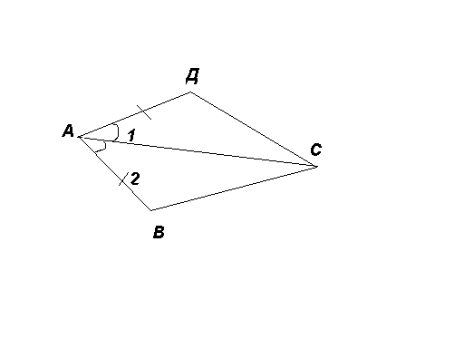
Самостоятельная работа
1 вариант
2вариант
Докажите равенство треугольников АВС И АДС, изображенных на рисунке 53 учебника, если ВС = АД и угол 1 равен углу 2. Найдите углы АСД и АДС, если угол АВС =108°, угол ВАС =32°
Докажите равенство треугольников АДС и АВС, если АД=АВ, и угол 1 равен углу 2.Найдите углы АДС и АСД, если угол АСВ =38°, угол АВС = 102°

Slide 13
Домашнее задание: пп.14,15; вопросы 1-4 (с.47) №90,95,97,99

